Slide 1

Thuyết Trình Thực tập tại GameLoft

Slide 2
Giới thiệu bản thân
Họ và tên : Nguyễn Đình Anh Tuấn
Trường : Học Viện Công Nghệ Bưu Chính Viễn Thông
Khóa D18 – Công nghệ thông tin – Chuyên ngành : Hệ thống thông tin

Slide 3
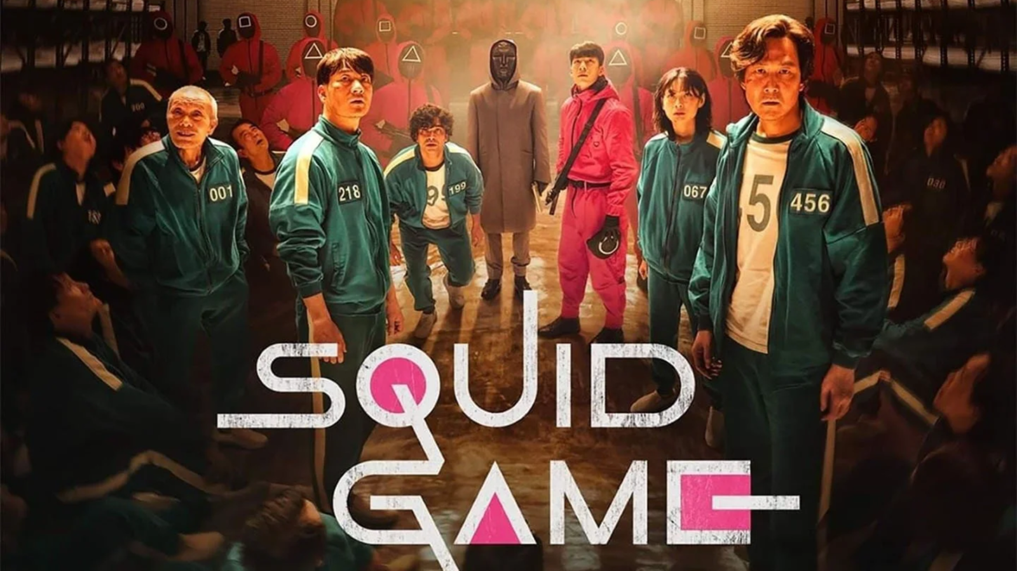
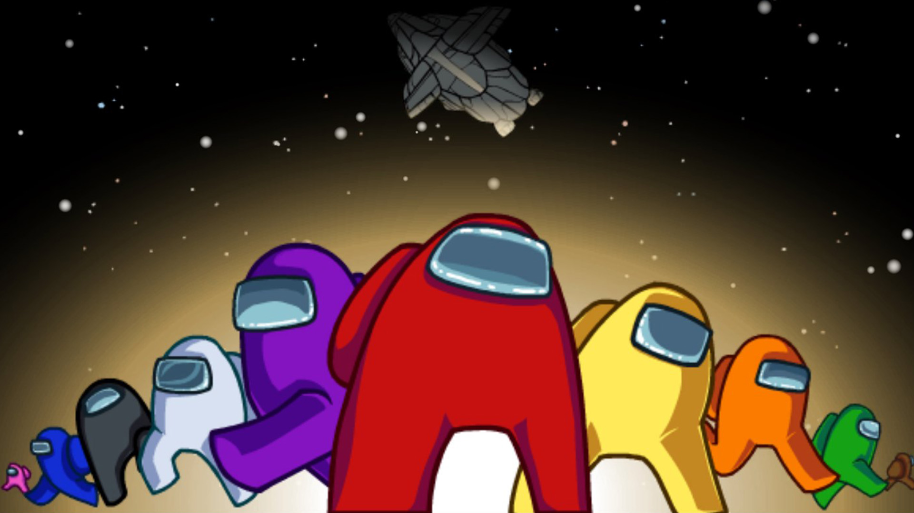
Giới thiệu tổng quát về Game
Squid Game
Among us
+

Slide 4

Công cụ sử dụng phát triển
Visual studio 2019
TrainingFramework của GameLoft

Slide 5


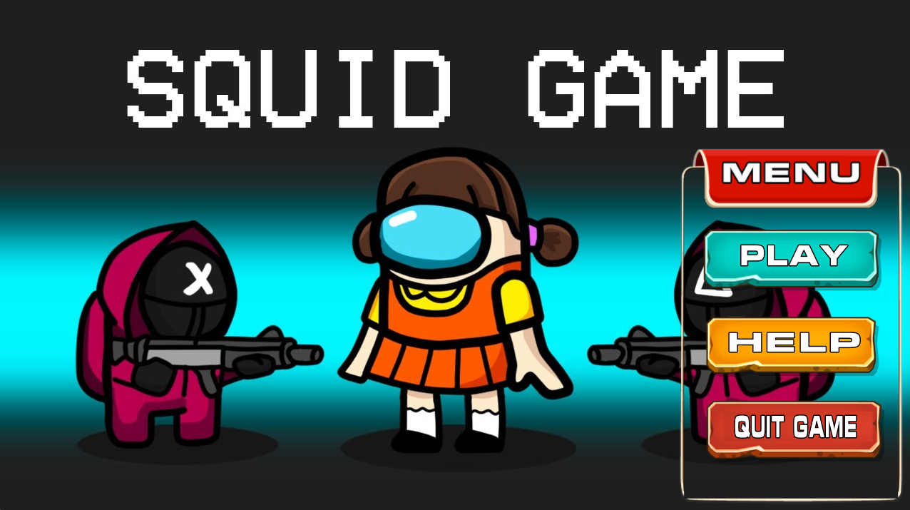
Giao Diện Game
Giao diện intro
Giao diện Menu

Slide 6
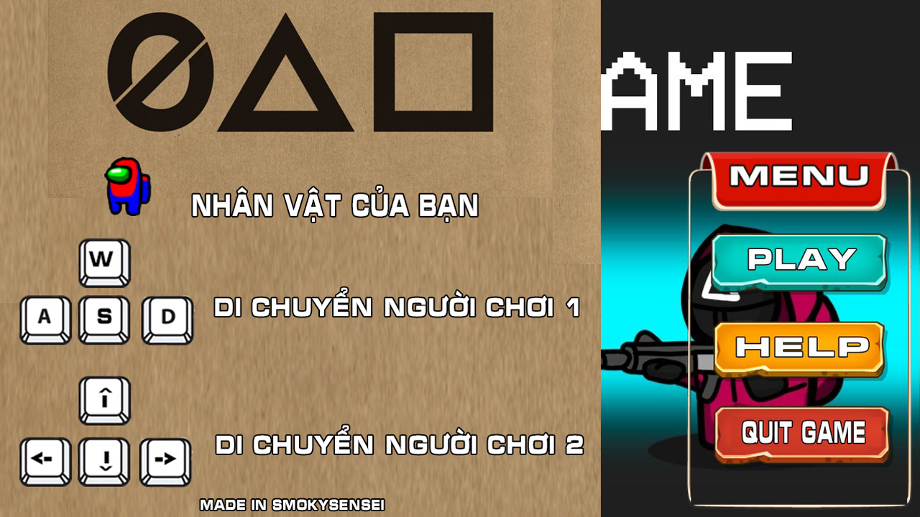
Giao Diện Game
Giao diện Help

Slide 7
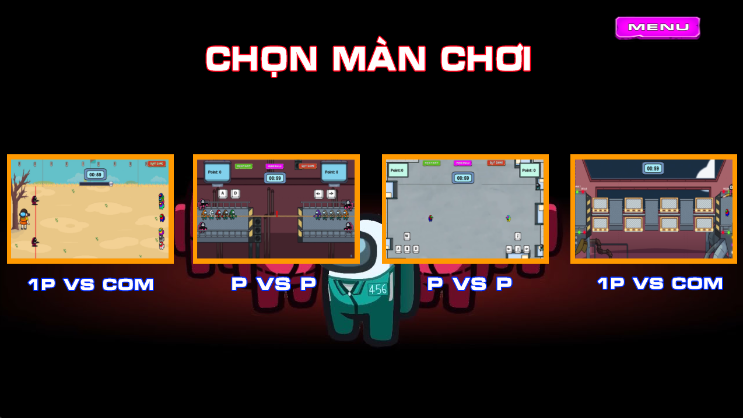
Giao Diện Game
Giao diện chọn màn chơi

Slide 8
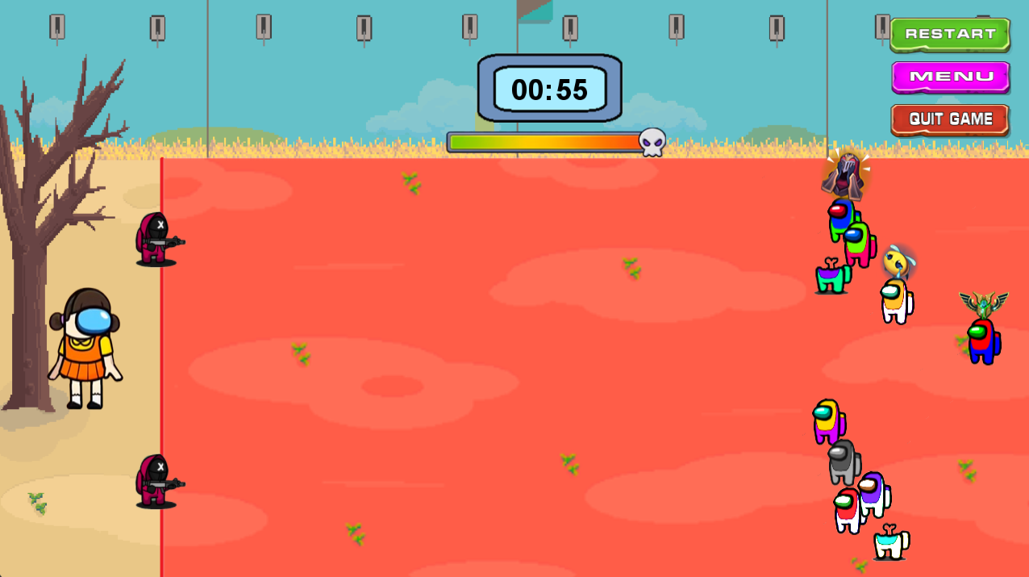
Màn chơi thứ 1

Slide 9
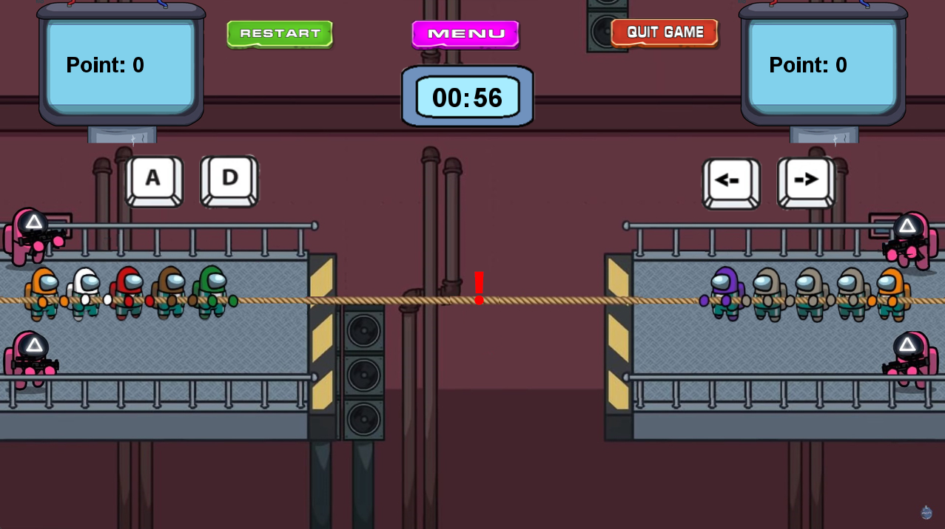
Màn chơi thứ 2

Slide 10
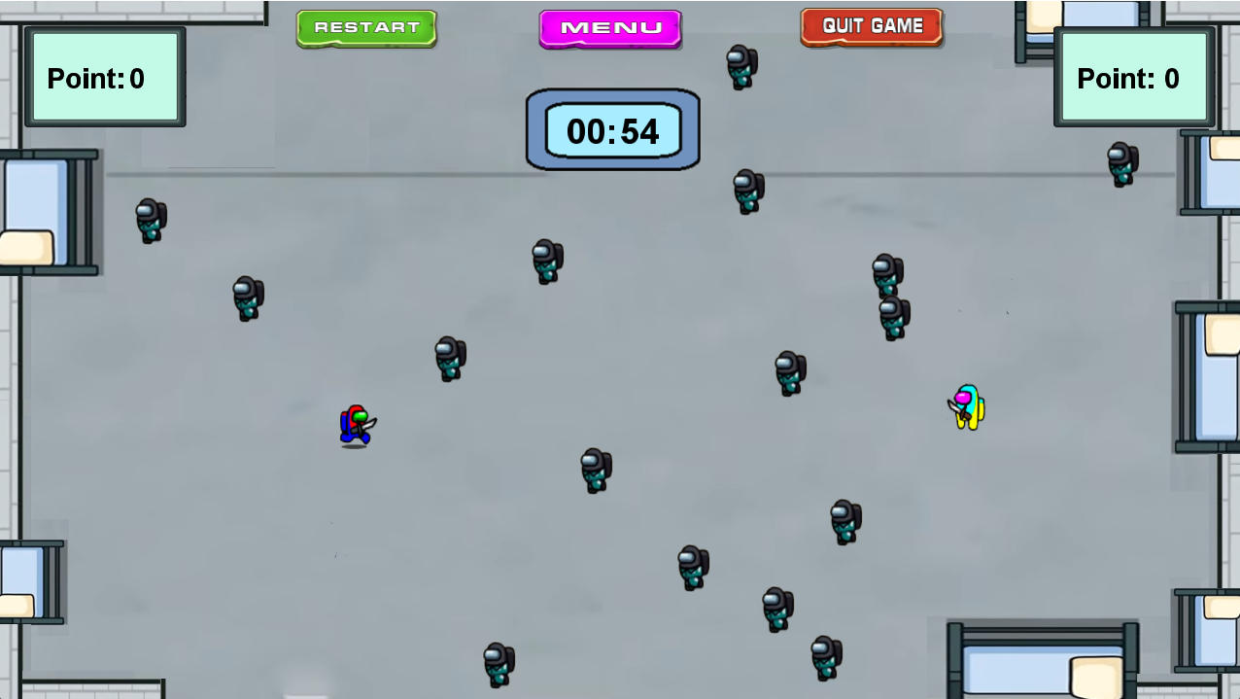
Màn chơi thứ 3

Slide 11
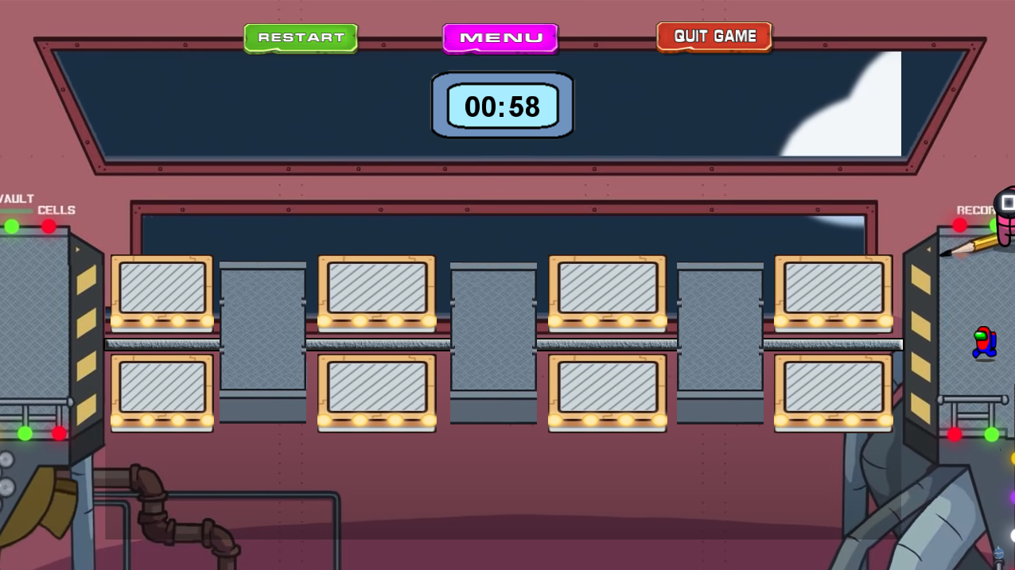
Màn chơi thứ 4

Slide 12
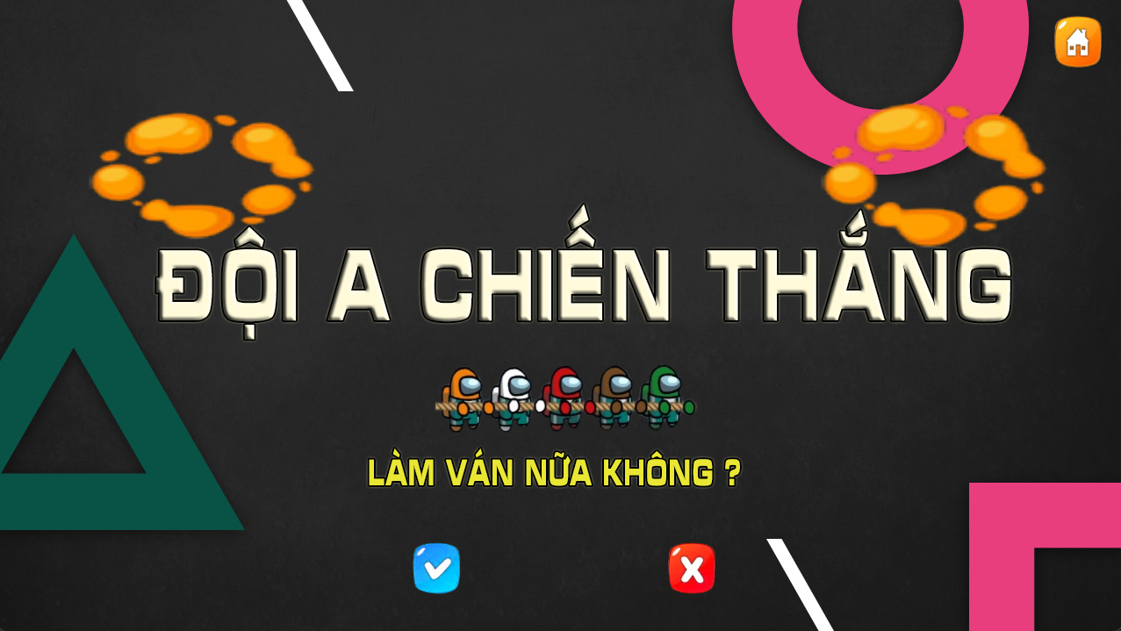
Giao diện Game Over
Ví dụ Sate Game over ở màn chơi t2

Slide 13
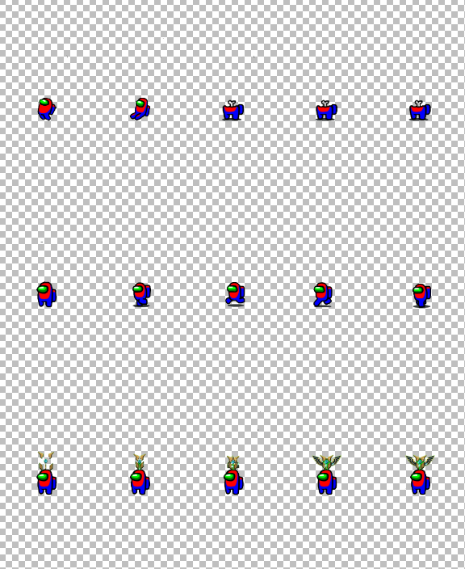
Những khó khăn và cách khắc phục
1 . Việc thiết kế Animation
- Các hình ảnh không đều dẫn tới animation bị lệch không ăn khớp với mong muốn.
Cách Khắc phục :
+ Xin ý kiến anh Hoàng : Chia grid và khoảng cách chuẩn hơn.
+ Thực hiện nghiên cứu để tìm ra khoảng cách tối ưu với kích thước mỗi ảnh
2. Xử lí va chạm
- Do việc chia animation ban đầu qua lớn nên khung collider
bị lệch
Cách Khắc phục :
+ Thực hiện xử lí lại khoảng cách ảnh
Animation kết hợp chỉnh thủ công trên code xử lí va chạm

Slide 14
Mong muốn phát triển trong tương lai
- Phát triển thêm màn chơi :
+ Trò chơi tách kẹo bằng việc di chuyển chuột
+ Trò chơi bắn bi bằng việc xử lí va chạm và áp dụng lực cho mỗi viên bi
+ Màn cuối trong phim trò chơi con mực
- Thêm tính năng trang phục cho nhân vật
- Thêm tính năng quay trúng thưởng trang phục sau khi kết thúc màn chơi

Slide 15
CẢM ƠN MỌI NGƯỜI ĐÃ LẮNG NGHE BÀI THUYẾT TRÌNH

